Slide 1
Đồ án tổng hợp
Website lớp học trực tuyến
Sinh viên: Trần Minh Tuấn – 1611060318
GVHD: Bùi Mạnh Toàn
1

Slide 2
Nội dung:
Giới thiệu
Chức năng
Demo
2

Slide 3
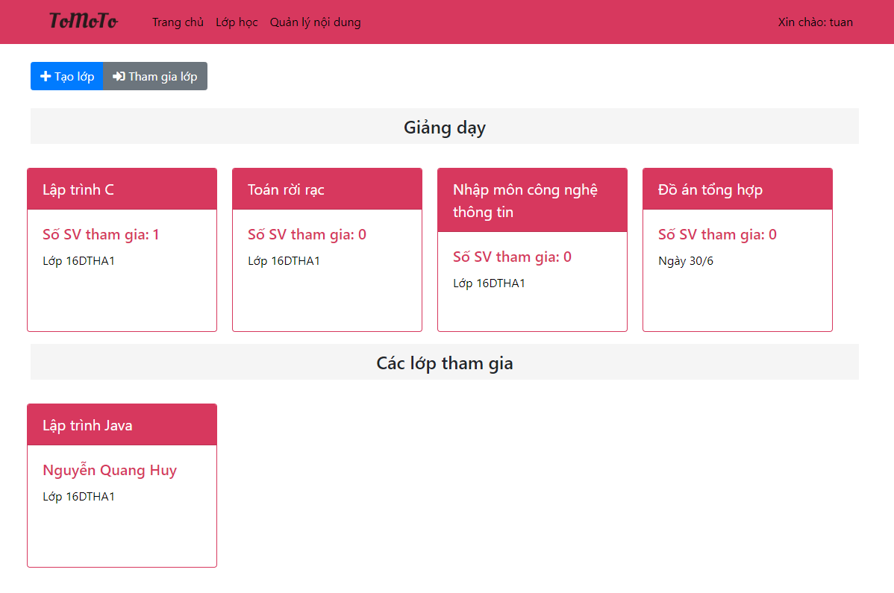

Slide 4
Tham gia vào lớp
Tạo lớp
Xem bài học
Làm bài tập
Đăng thảo luận
Quản lý danh sách tham gia
Chấm điểm và theo dõi bài tập
Đăng và quản lý thảo luận
3

Slide 5
Chương trình học riêng theo từng lớp học:
- Bài học
- Bài tập tự luận
- Bài tập trắc nghiệm
4

Slide 6
DEMO
5

